Slide 1
Karel B. Müller www.karelmuller.eu
Občanská společnost
v Česku
Historický pohled

Slide 4
Občanská společnost/veřejnost Tocquevillovsko-giddensovská perspektiva
Očekávání/funkce
Rizika I. RIZIKA II.
Občanská pasivita, apatie --- nadmíra občanské participace
Zneužívání politické moci, centralizace, byrokratizace --- slabý stát
Krize legitimity institucí --- nekritická důvěra
Atomizace, anomie --- nadměrná sociální soudržnost (nacionalismus, šovinismus)

Slide 5
Problémy naší demokracie a občanské společnosti
Nezájem o politiku (de-politizace)
Omezený rekrutační rezervoár politických elit
Slabá veřejná kontrola politických institucí
Nedostatek (absence) zpětných vazeb
Stigmatizace politiky (politici x tzv. obyčejní lidé)
Dominance negativních zpětných vazeb
Obranný efekt uzavírání se, vyhoření, zcyničtění
Začarovaný kruh stigmatizace, negativní selekce
Despekt k diskusi a nerealistická očekávání
Frustrace, deziluze na straně veřejnosti
Omezená reflexivita, efektivita institucí
Manipulativní, demonstrativní publicita, krize legitimity (př. pandemie)

Slide 6
Etapizace
Současnost – Sametová revoluce (30 let)
1989 – 1968 (normalizace)
1948 – 1968 (kult osobnosti a uvolnění)
1948 – 1938 (válka a její důsledky)
1938 – 1918 (slavná 1. republika)
1861 – 1918 (habsburský stát)
1848 – 1860 (Bachův absolutismus)

Slide 7
Aloisie Müllerová (*1909 – †2011)
Aloisie Sommerová (Ludvík Sommer, shopkeeper, her father died in the WWI)
1909 (born in Hapsburg Empire in Moravia)
1918 (10 years old – Czechoslovakia)
1938 (30 years old – 1st break up of Czechoslovakia)
1939 (Annexation – Protectorate Böhmen und Mahren)
1945 (36 year old – Renewal of Czechoslovakia)
1948 (Communist Coup)
1968 (60 years old – Prague Spring)
1989 (80 years old – Velvet Revolution)
1993 (2nd Break up Czechoslovakia)
2004 (Czechia joined the EU)

Slide 8
Češi coby stateless society
Miroslav Hroch (V národním zájmu, Národy nejsou dílem náhody)
Ernest Gellner (Národy a nacionalismus, Nacionalismus)
Typologie národotvorných hnutí
Modernisté (konstruktivisté) a esencialisté (primordialisté)

Slide 9
4. ZÓNA (CEE po 1989)

Slide 10
3. ZÓNA (CE po 1918

Slide 11
2. ZÓNA (Německo, Itálie po 1871, 1861)

Slide 12
1. ZÓNA (před VFR)

Slide 13
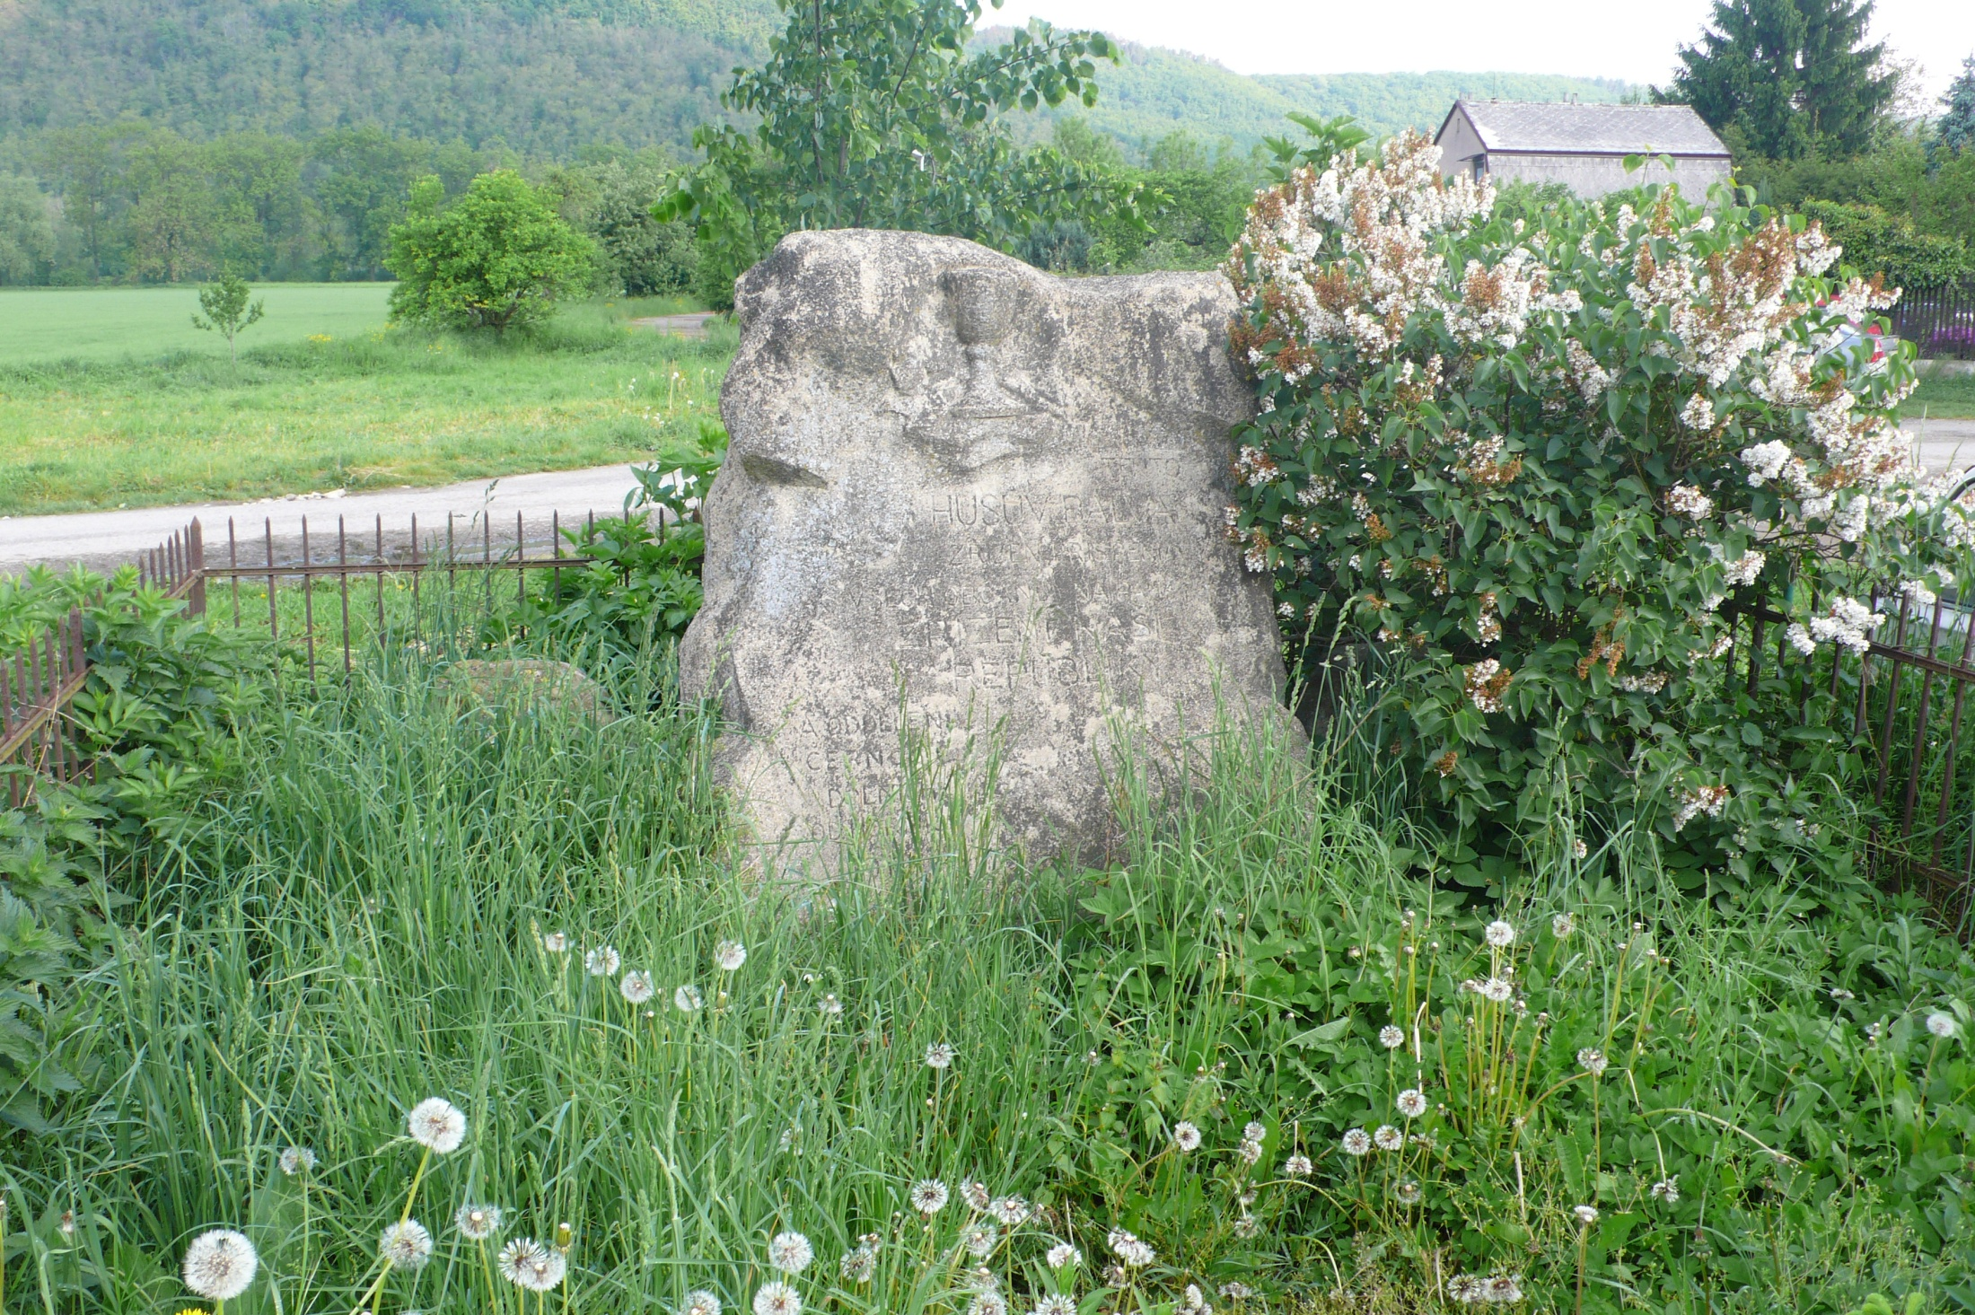

Slide 14
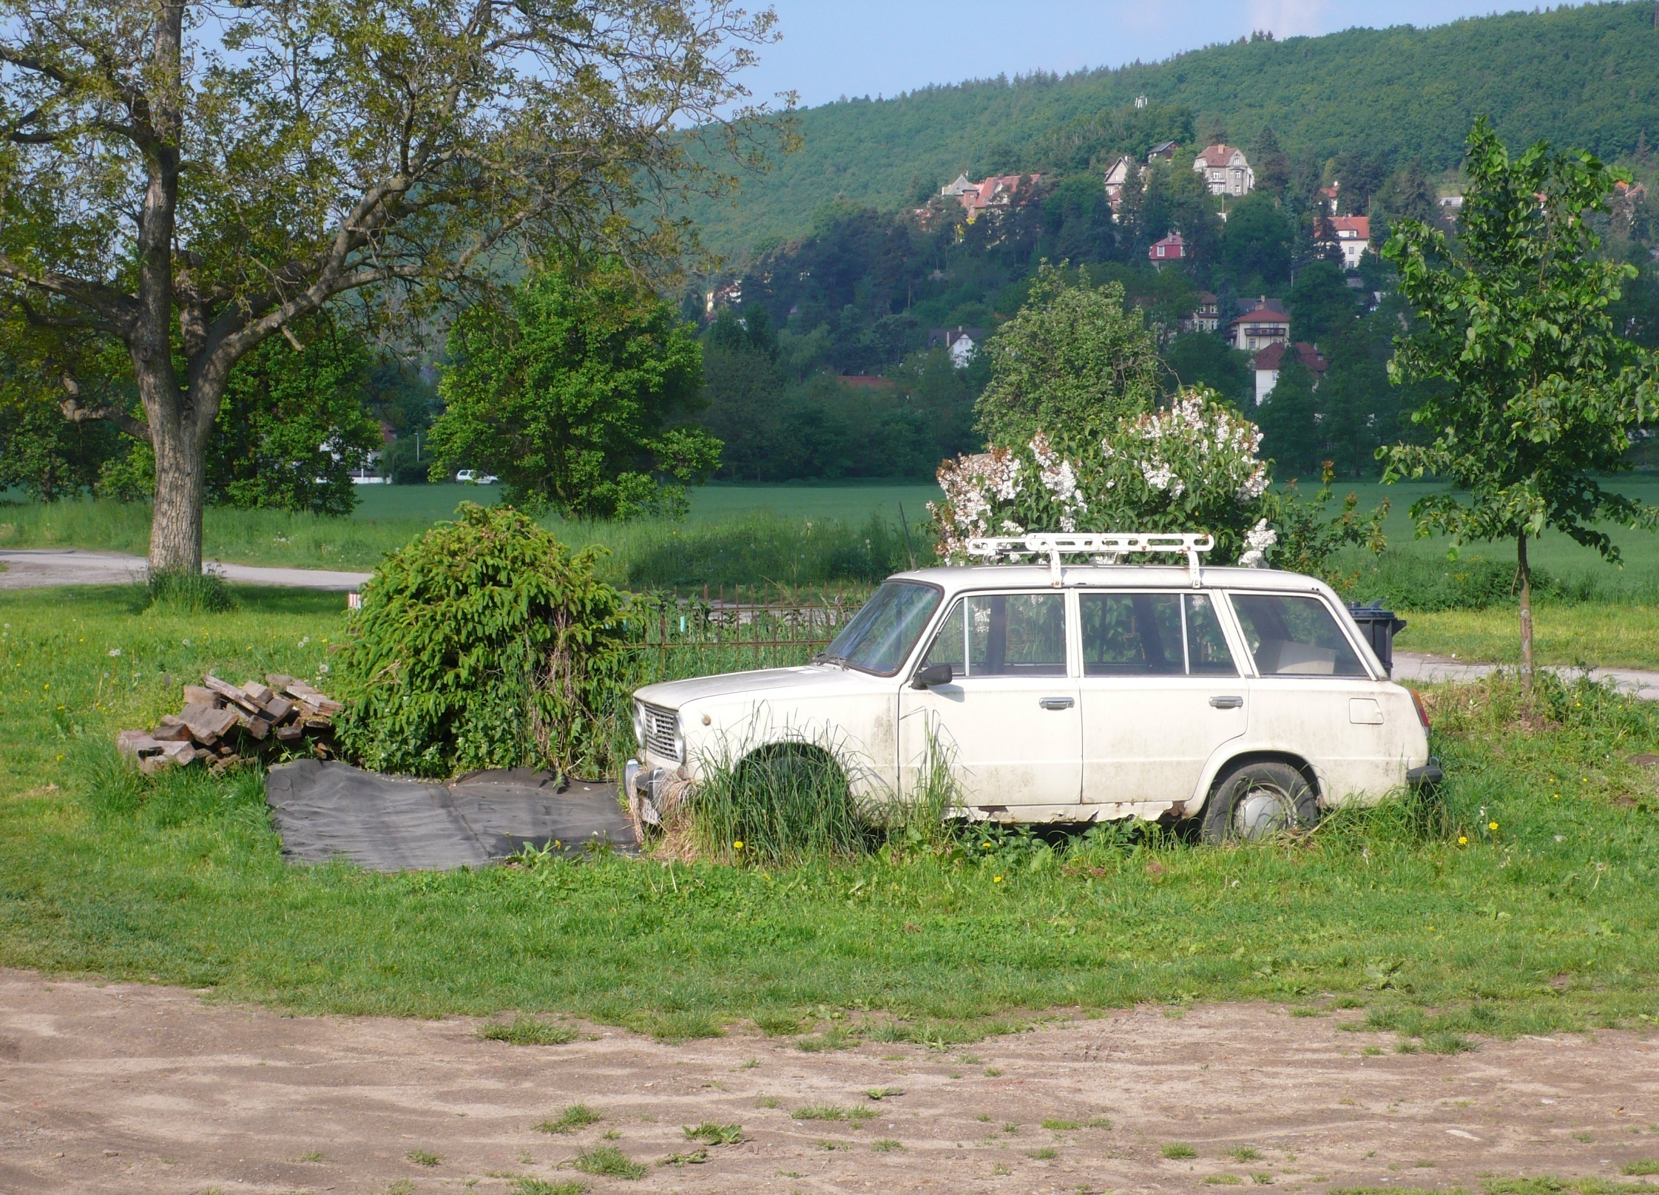

Slide 15
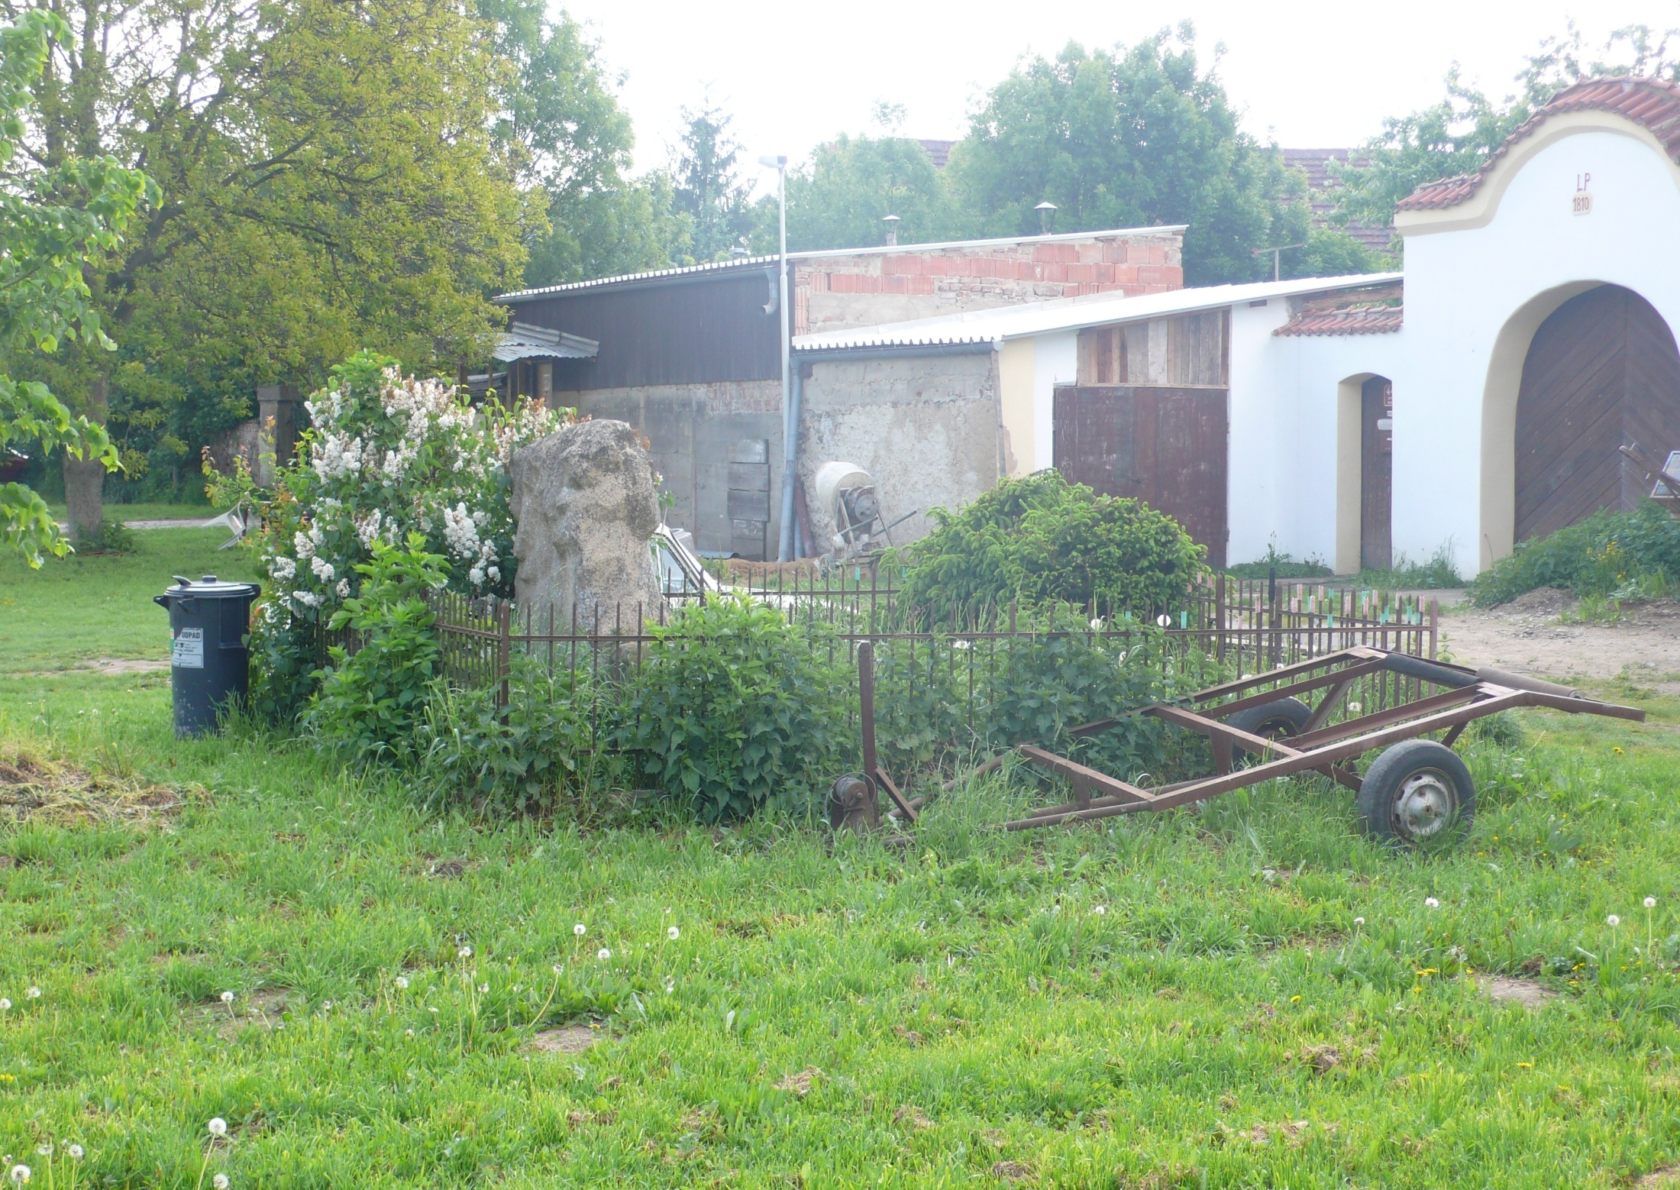

Slide 16
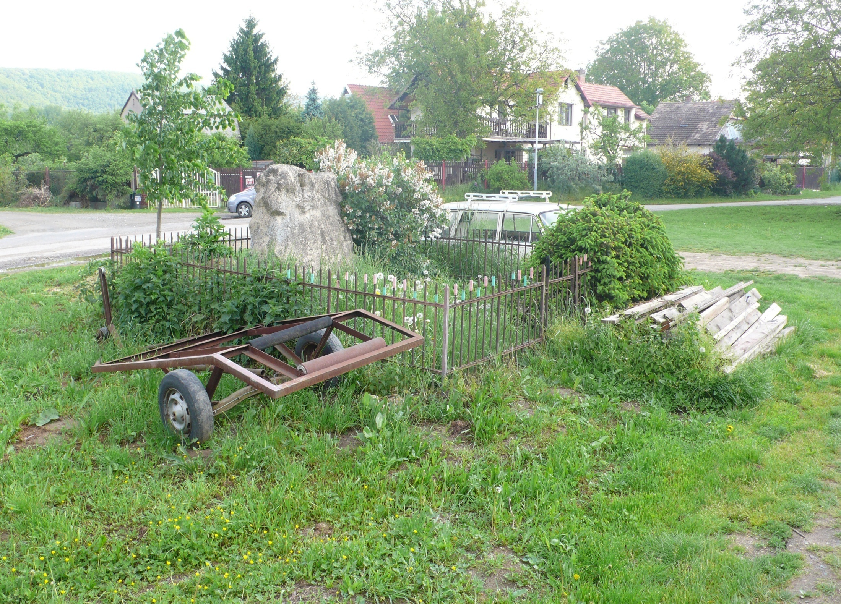

Slide 17
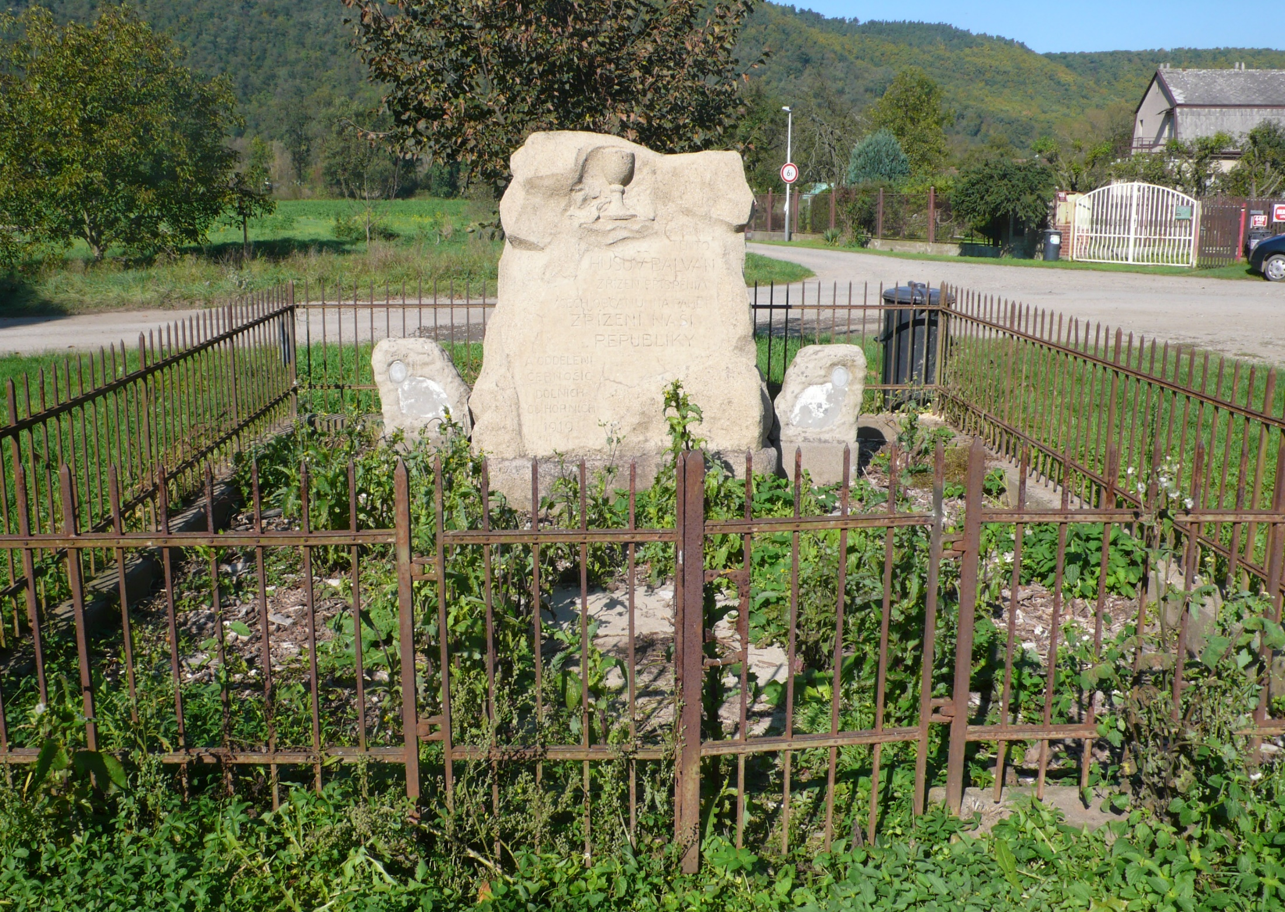

Slide 18
IMPERIAL Queen Victoria

Slide 19
Place de la République Paris

Slide 20
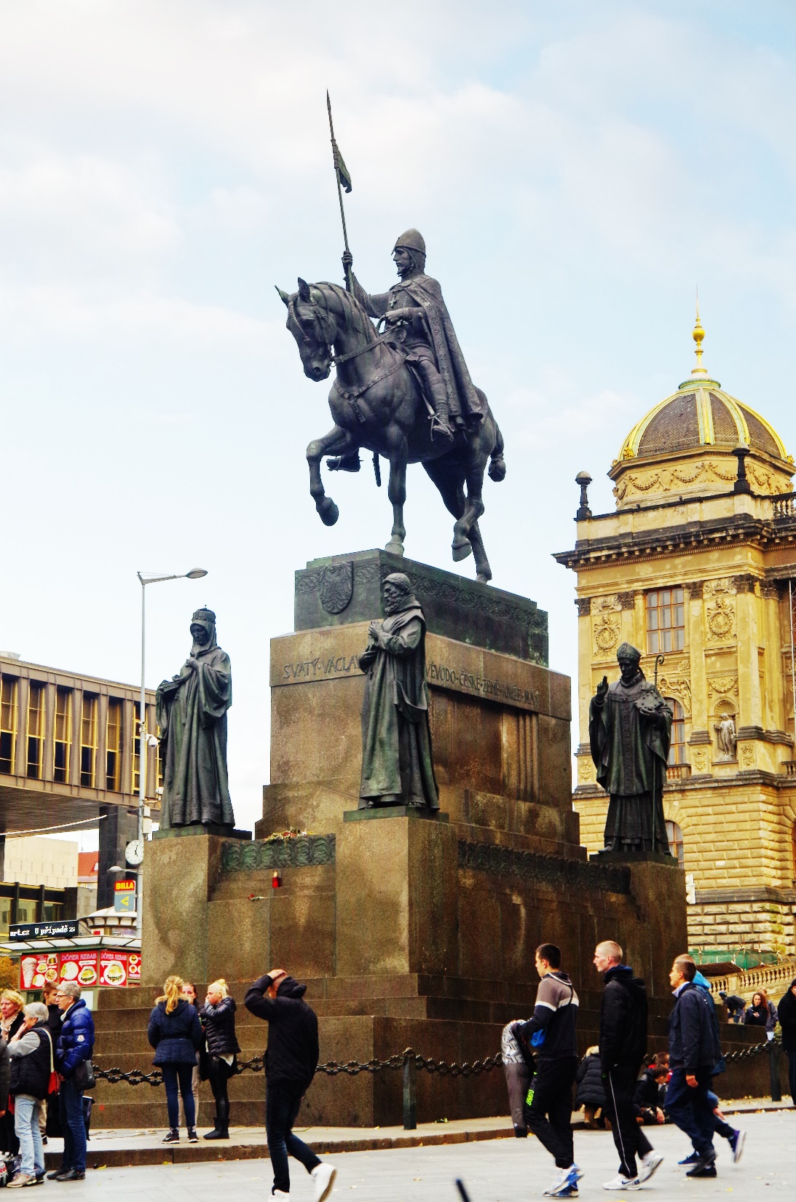

Slide 21
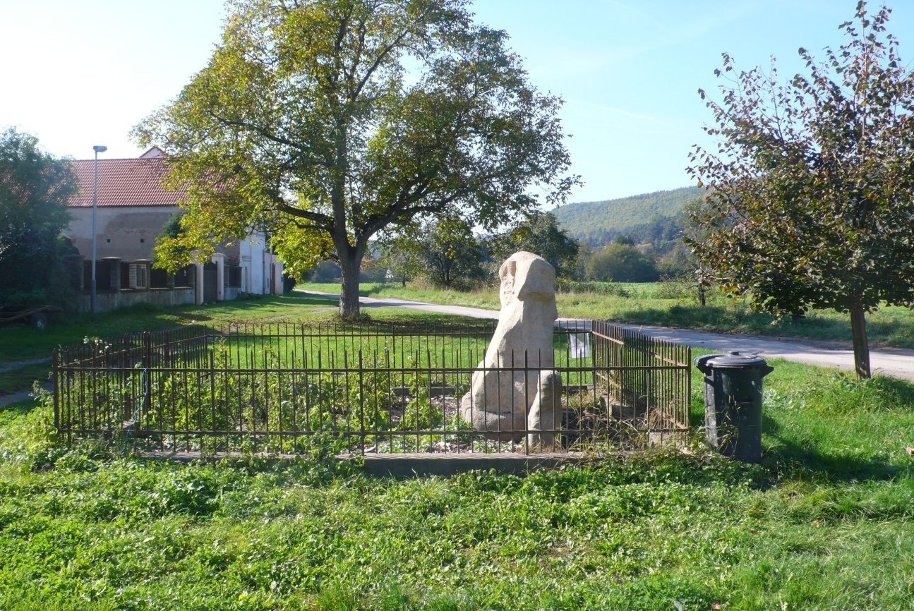
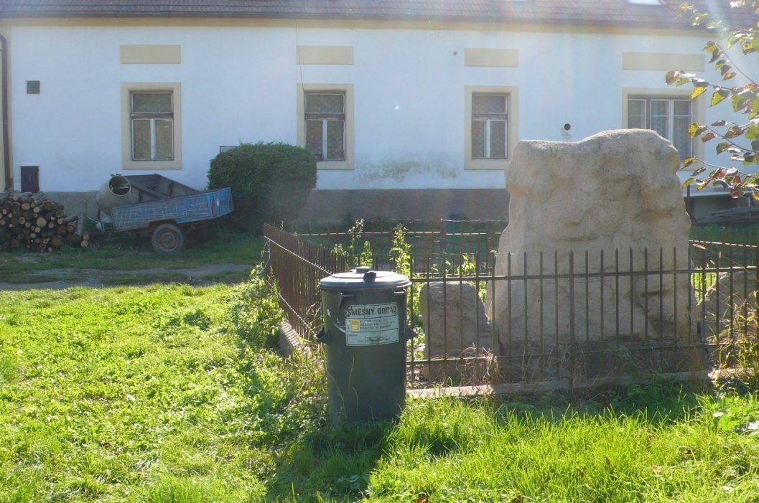

Slide 22
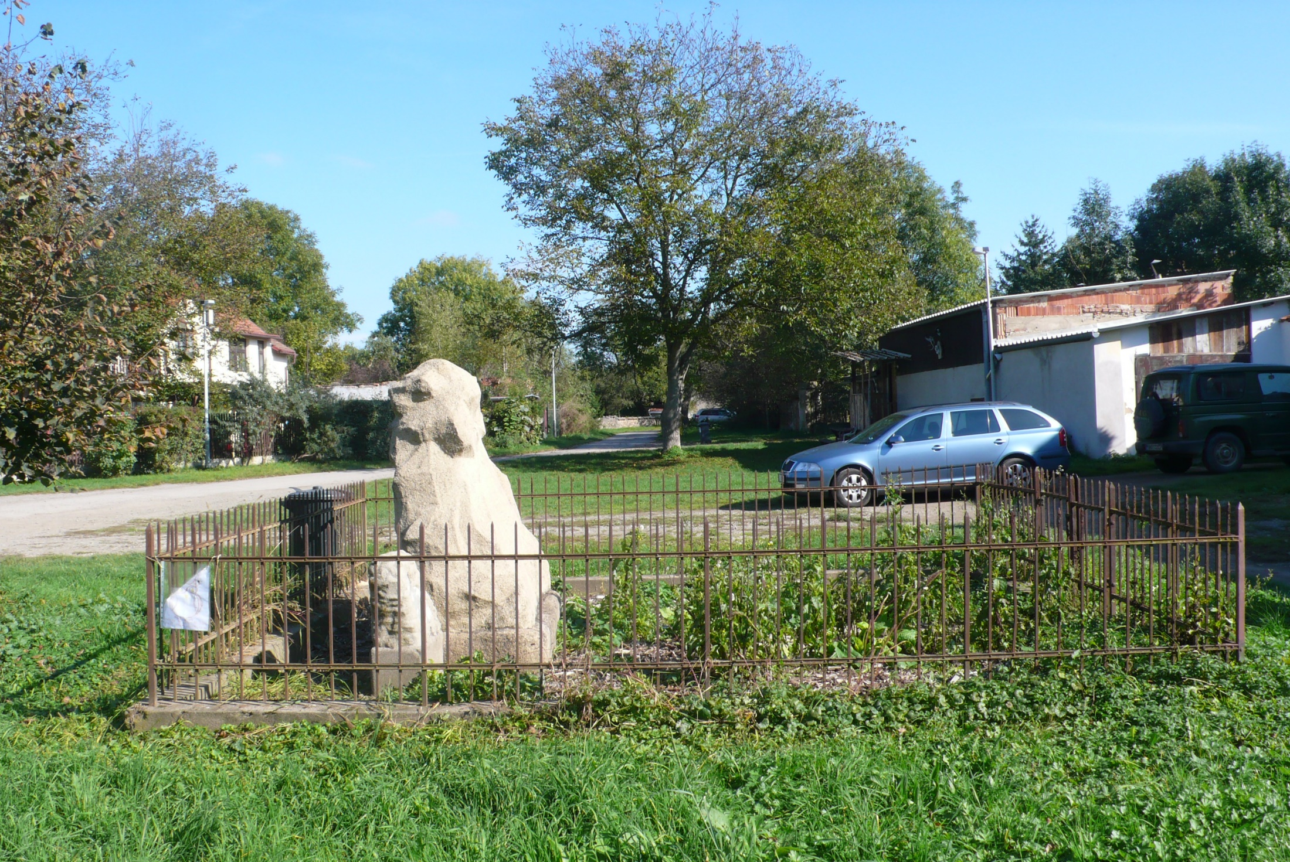

Slide 23
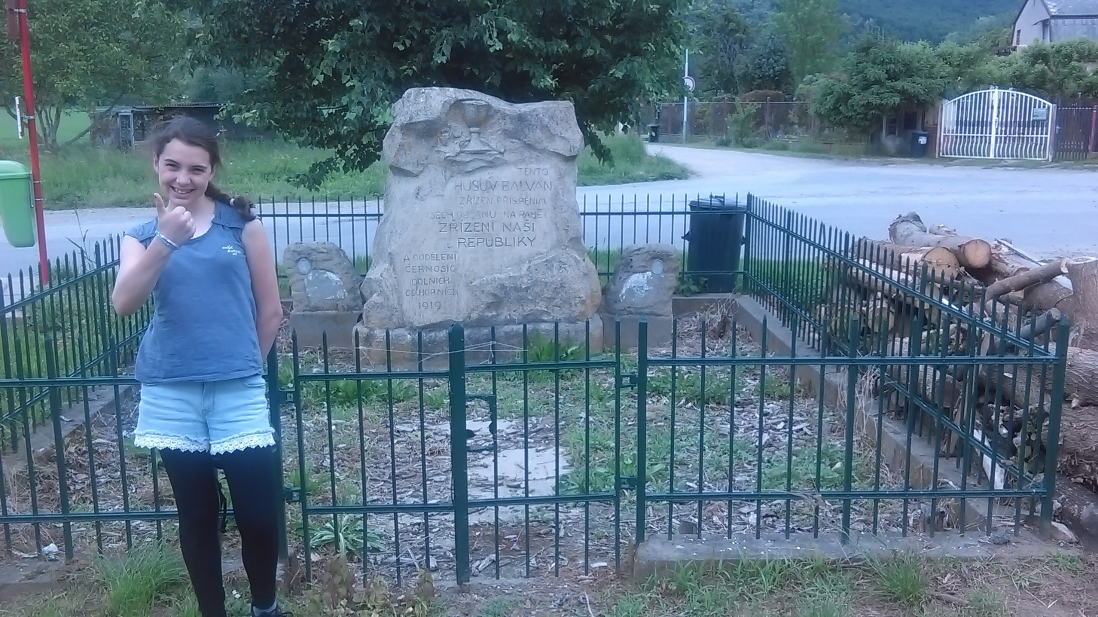

Slide 24
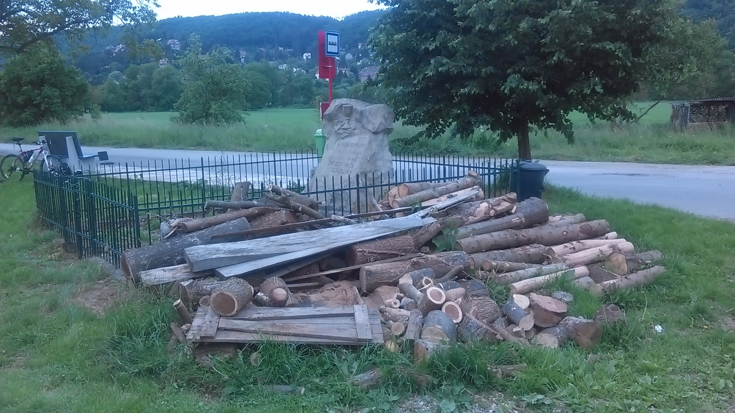

Slide 25
Komunistické období
De-institucionalizace (bonding sociální kapitál, specifická důvěra, klientelismus)
Destrukce veřejné sféry propagandou
Útěk z veřejnosti a de-politizace společnosti
Posilování symbolické hranice: politici v tzv. obyčejní lidé
Blahořečení soukromí, chalupářská emigrace viz film Na Samotě u lesa
Politická dezorientace

Slide 26
1. Republika – jazykové poměry

Slide 27
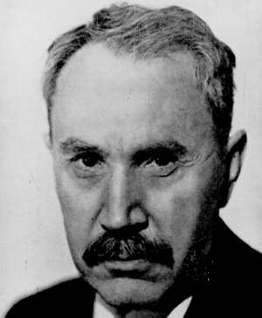
Mnohonárodnostní versus národní stát (?)
Emanuel Rádl Válka Čechů s Němci, 1928
„Politika státu po válce z velké části válkou státu proti německému domácímu obyvatelstvu, boj proti nim je pokládán za zásluhu o stát“

Slide 28
1.republika
Post-war state
Obava o stát
Práva národů na sebeurčení/Menšiny
KSČ
Mezinárodní situace
Ekonomické struktury
ústup nacionalismu, ale…
Politické struktury
Partitokracie, stát stran
Není opozice
Zájmové struktury
Vazba na stát
Obranné jednoty (hospodářství, vzdělání, tělocvik a rekreace)

Slide 29
Rozpad R-U 1918 a jepičí státečky

Slide 30
Habsburský stát

Slide 31
Slabá buržoazie/měšťanstvo
úpadek drobné šlechty v 17. století
konzervativní politika Rakouska v 1. pol. 19 století (Metternich) + opožděná modernizace - význam Atlantiku
liberalizace shora (bachovský absolutismus) - vše pro lid, ale nic skrze lid
liberální reformy Bachova absolutismu (živnostenský řád, komory, systém státní správy)
sebevědomá byrokracie = byrokracie jako nositelka společenských změn

Slide 32
Nedostatečný vztah ke státu
stateless society
nedostatečná identifikace se státem ==► nedostatek státotvorného cítění (x vztah k monarchovi)
politika neodpovědnosti vůči státu (pasivní rezistence) ==►negativní demokratismus (TGM)
kulturní pojetí národa ==►národnostní diverzifikace státu

Slide 33
Rakousko-uherské vyrovnání 1867

Slide 34
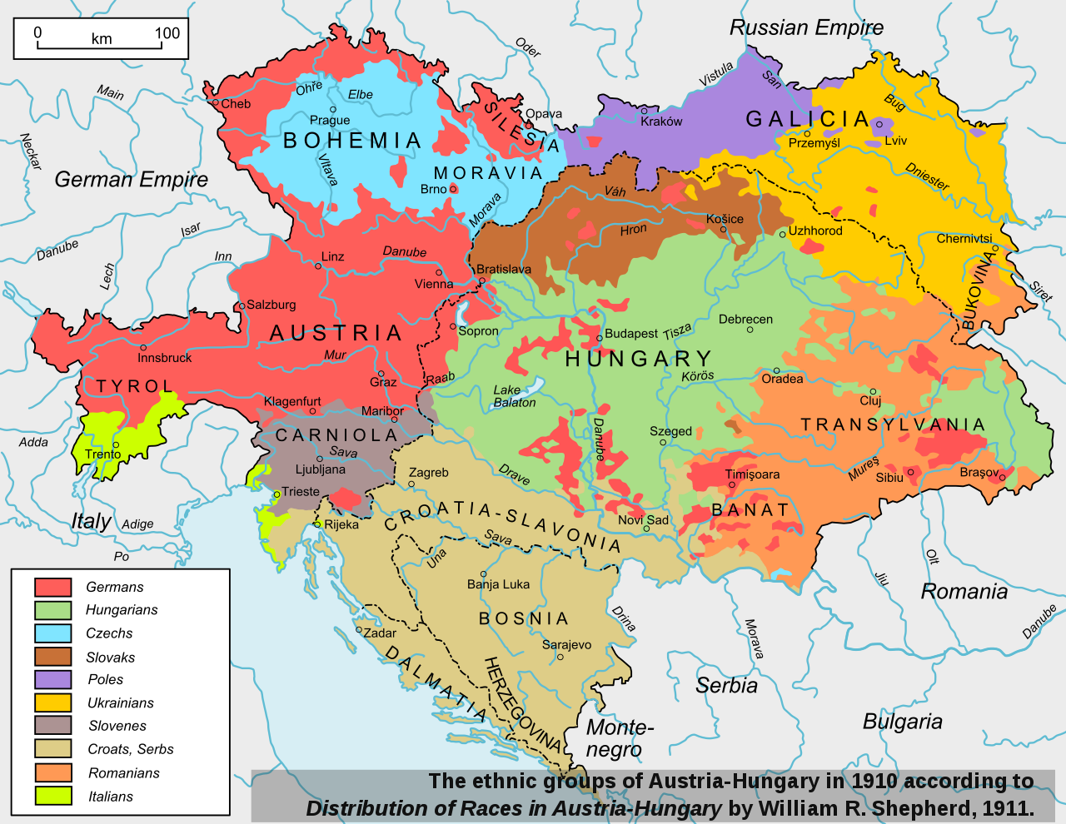

Slide 35
Organické (kulturní) pojetí národa
3 stereotypy národní existence (psychóza strachu – obava o národní existenci) pocit ohrožení defensivní stereotyp důraz na jednotu
nedostatek smyslu pro zájmový a názorový pluralismus nedostatek vnitřní opozice spolkový život národnostně rozdělený hospodářský nacionalismu (svůj k svému)
politika jako národní (kulturní) emancipace, deficitní pojetí politiky (x liberální pojetí)

Slide 36
Neschopnost jazykově se vydělujících společností praktikovat umění literární kritiky, která byla v západní Evropě předehrou pro nástup kritiky politické, výstižně shrnul Karel Havlíček Borovský ve svém článku Kapitola o kritice, který vyšel v časopise Česká včela v roce 1846. „Především nesmíme si tajiti tu mrzutou pravdu, že je v Čechách (také na Moravě a na Slovensku) z dopuštění Božího každý spisovatel také zároveň vlastenec … To se zdá být sice na první pohled nepatrná věc, ale každý kritikus nejlépe ví, jaký to je zpropadený háček. Některý spisovatel vydá knihu, některý kritikus napíše, že ta kniha nestojí za nic. Kdyby byl onen spisovatel jenom spisovatel, neměl by proti tomuto úsudku žádný nic … Ale onen spisovatel je také vlastenec, a proto je v jeho osobě uražena sama vlast a všichni vlastenci napořád, a následně se onen kritikus nesmí opovážit v létě po deváté a v zimě po šesté hodině z domu vyjíti bez hole“

Slide 37
Obecná teze I.
nedostatečná identifikace s rakouským státem je v komplikovaných podmínkách První republiky vystřídána jeho kolonizací českou společností prostřednictvím politických stran. Tradice „negativního demokratismu“ (TGM) - politické pasivity a odporu vůči státu - za Rakouska, byla za První republiky vystřídána tradicí politické poddanosti a závislosti na státu, který byl permanentně ohrožován menšinami a mezinárodní politickou situací. Nedůvěra vůči státu za Rakouska byla za 1. rep. vystřídána vášnivým a přehnaným etatismem (K. Čapek) - politická kultura podřízenosti (vůči státu) G. Almond- subjective political culture

Slide 38
Obecná teze II.
nedostatečná identifikace se státem za Rakouska se zvrátila v kolonizaci státu českou společností (prostřednictví stran), což se pak ukázalo jako dobrý předpoklad pro pozdější kolonizaci společnosti ze strany státu, jenž byl ovládnut KSČ

